Slide 1
.NET Academy
Presentation by Vangelis Bompetsis
Date 19/11/2025

Slide 2
Agenda
1 | Τι είναι ένας web-server
2 | Τι είναι το .NET
3 | Τι είναι το Blazor
4 | Source Control και Git
5 | Visual Studio IDE
6 | Coding

Slide 3
Τι είναι ένας web-server
1

Slide 4

Ένας web-server είναι το σύνολο του software αλλά και του hardware που συνεργάζονται για να παρουσιάσουν ιστοσελίδες στο διαδίκτυο με την χρήση HTTP.
Που βρίσκεται το hardware;
Το hardware ενός server μπορεί να υπάρχει σε δικές μας εγκαταστάσεις (on premise) ή σε εικονικές μηχανές που τρέχουν σε cloud πλατφόρμες (πχ Microsoft Azure).
Notes:
Τι άλλο περα από ιστοσελίδες μπορει να παρουσιασει ενας web server ?
Api
Back-end for mobile apps
Real time chat (web sockets)
Streaming
…

Slide 5
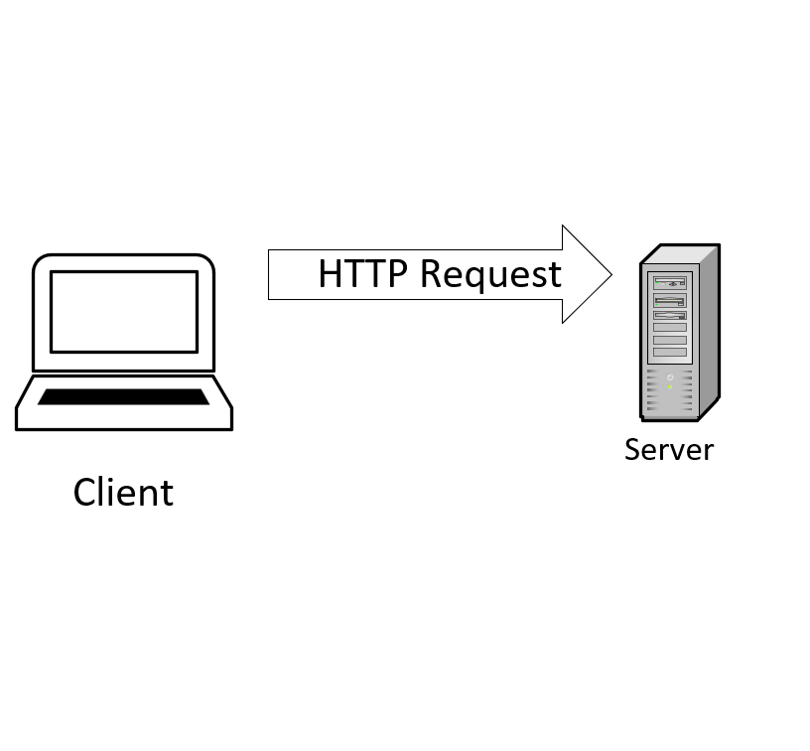
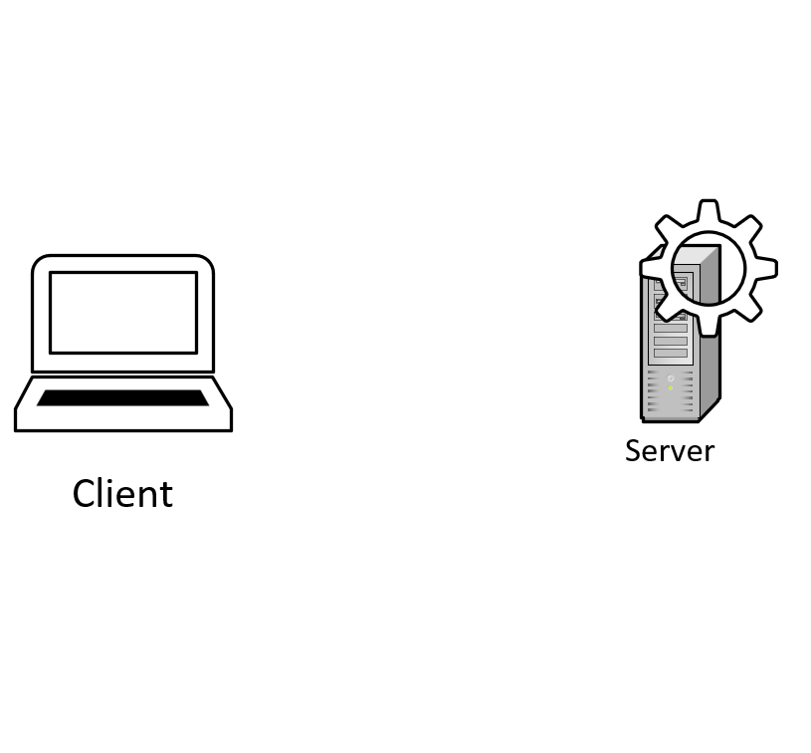
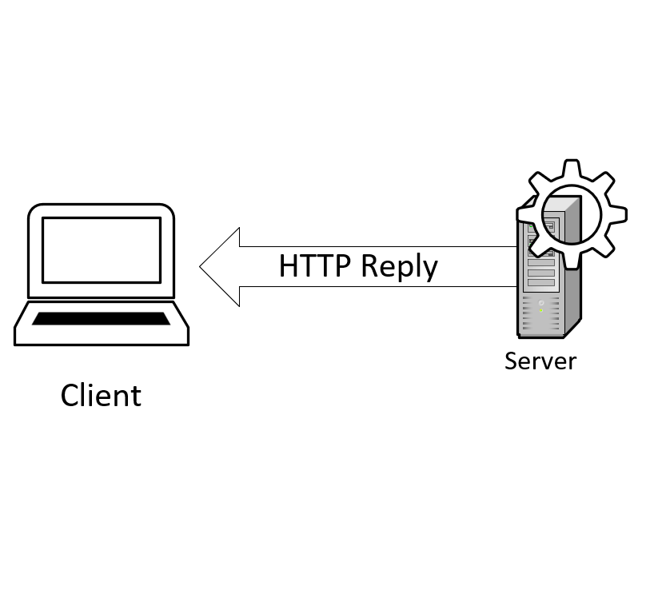
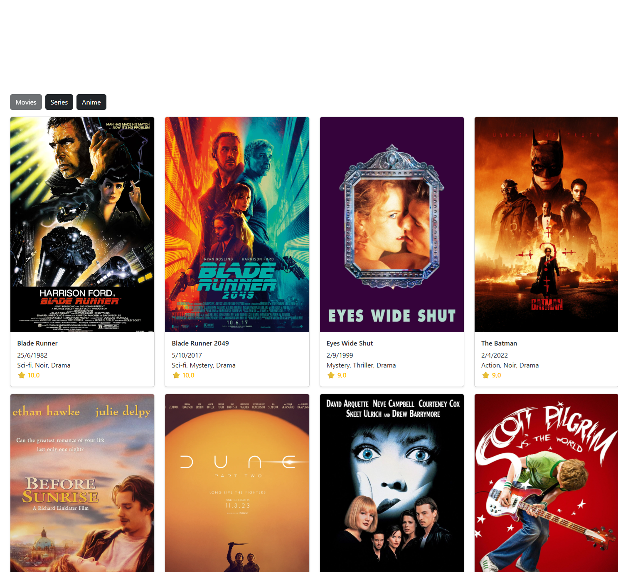
Πως γίνεται η επικοινωνία;
Αίτημα από τον client
Ο client (π.χ. Internet explorer) στέλνει ένα αίτημα HTTP/HTTPS στον web server, ζητώντας συγκεκριμένο περιεχόμενο (π.χ. μια ιστοσελίδα)..
Επεξεργασία από τον server
Ο web server λαμβάνει το αίτημα, και εκτελεί κώδικα (π.χ. .NET) και ετοιμάζει την απάντηση.
Απάντηση στον client
Στέλνει πίσω την απάντηση, που περιλαμβάνει τα ζητούμενα αρχεία ή δεδομένα.
Εμφάνιση στον client
Ο Internet Explorer επεξεργάζεται την απάντηση και εμφανίζει το περιεχόμενο στον χρήστη.
Notes:
Ποιο πρωτόκολλο χρησιμοποιεί το HTTP ? - TCP/IP
Αν εχουμε HTTPS
- TCP + TLS

Slide 6
Τι είναι η .NET;
2
Notes:
Ποιος/Ποιο organization δημιούργησε την .Net ?
- Microsoft

Slide 7
Τι είναι η .NET;
Σύμφωνα με την Microsoft:
Η .NET είναι ασφαλής, αξιόπιστη, υψηλής απόδοσης και πολλαπλής πλατφόρμας (Android, Apple, Linux, Windows).
Χρησιμοποιώντας τη C# καθώς και πακέτα NuGet μπορούν να δημιουργηθούν πολλά είδη εφαρμογών για web, mobile, desktop, cloud, microservices, AI/ML, Videogames καθώς και IoT. Διαθέτει μια ενεργή open source κοινότητα στο πλαίσιο του .NET Foundation και λειτουργεί με εργαλεία όπως το .NET CLI, το Visual Studio και το Visual Studio Code, με εύκολο CI/CD (π.χ., GitHub Actions).

Slide 8
.NET Framework vs .NET (Core)
.NET Framework
Περιβάλλον εκτέλεσης αποκλειστικά για Windows, κατάλληλο για «κλασικές» desktop και web εφαρμογές (ASP.NET, WPF, Windows Forms).
Είναι ώριμο και συντηρείται στην έκδοση 4.8.x, με ελάχιστη πλέον προσθήκη νέων δυνατοτήτων. Χρησιμοποιεί βιβλιοθήκες C#/.NET μέσω NuGet και ενσωματώνεται πλήρως με το Visual Studio.
Συναντάται σε παλαιότερες εφαρμογές μόνο για Windows.
.NET
Άρχισε ως .NET Core και είναι Δωρεάν, open source, cross-platform .NET (το σύγχρονο runtime).
Σχεδιάστηκε για να είναι High performant, modular μέσω NuGet, CLI-first και cross platform. Ιδανικό για web, cloud, microservices, κονσόλα και πολλά άλλα. Λειτουργεί με Visual Studio, Visual Studio Code και CI/CD (π.χ., GitHub Actions). Αντικαταστάθηκε από το ενιαίο ".NET" (5+), με το .NET Core 3.1 να βρίσκεται πλέον στο τέλος του κύκλου ζωής του.

Slide 9
Blazor
3

Slide 10
Τι είναι το Blazor;
Το Blazor είναι ένα σύγχρονο front-end web framework βασισμένο σε HTML, CSS και C# που βοηθά στην γρηγορότερη δημιουργία εφαρμογών web. Με το Blazor, δημιουργούνται εφαρμογές web χρησιμοποιώντας επαναχρησιμοποιήσιμα στοιχεία (components) που μπορούν να εκτελεστούν τόσο από τον client όσο και από τον server.

Slide 11
Source Control
4

Slide 12
Source Control
Το Source Control είναι ένα σύστημα για την παρακολούθηση αλλαγών σε αρχεία με την πάροδο του χρόνου. Επιτρέπει τη συνεργασία, το ιστορικό, την επαναφορά, τη διακλάδωση/συγχώνευση, τις αναθεωρήσεις κώδικα και την λογοδοσία.
Το Git είναι το πιο ευρέως χρησιμοποιούμενο κατανεμημένο σύστημα ελέγχου έκδοσης. Επιτρέπει σε κάθε προγραμματιστή να έχει ένα πλήρες τοπικό ιστορικό, κάνει τη διακλάδωση (branching) και τη συγχώνευση γρήγορη.

Slide 13
Git
Η ιστορία του Git
Στις αρχές της δεκαετίας του 2000, η ​​ανάπτυξη του Linux kernel λειτουργούσε μέσω ενημερώσεων κώδικα που αποστέλλονταν μέσω email και στη συνέχεια μέσω BitKeeper (από το 2002) μέχρι που μια διαφωνία σχετικά με την αδειοδότηση στις αρχές του 2005 διέκοψε την ελεύθερη χρήση του.
Ο Linus Torvalds απάντησε με την δημιουργία ενός νέου συστήματος τον Απρίλιο του 2005, το οποίο είχε σχεδιαστεί για ταχύτητα, ακεραιότητα και κατανεμημένη εργασία: στιγμιότυπα που αφορούσαν το περιεχόμενο και τα οποία αναγνωρίζονταν από hashes. Μέσα σε λίγες εβδομάδες, ο πυρήνας άλλαξε σε αυτό το νέο εργαλείο, το Git. Από τοτε το Git είναι από τα πιο βασικά εργαλεία για κάθε software developer ανεξαρτήτως κλάδου.
Απλοποιώντας το Git
Ένας καλός παραλληλισμός είναι τα manual saves σε παιχνίδια.
Commit: Κάθε commit που δημιουργούμε είναι ένα τοπικό “save” για τον κώδικα μας με μια σημείωση, με την δυνατότητα επαναφοράς σε αυτό το σημείο.
Branches: Κάθε commit ανήκει σε ένα “branch”. Δηλαδή εναλλακτικά “playthrough” που δίνει την δυνατότητα την δοκιμή διάφορων ιδεών ΄ή νέων feature.
Pushes: Cloud backups για το playthrough και τα save που περιέχονται σε αυτό.
Pulls: Λήψη του playthrough από το cloud.
Checkout: Επιλογή σε ποιο save θέλουμε να επιστρέψουμε. Μεγάλη προσοχή, μπορεί να είναι καταστροφικό αν δεν υπάρχουν backup.
Notes:
Στον ελεύθερο του χρόνο πέρα από το να αλλάξει τον χώρο των Server επαναπροσδιόρισε και την συνεργασία των developers

Slide 14
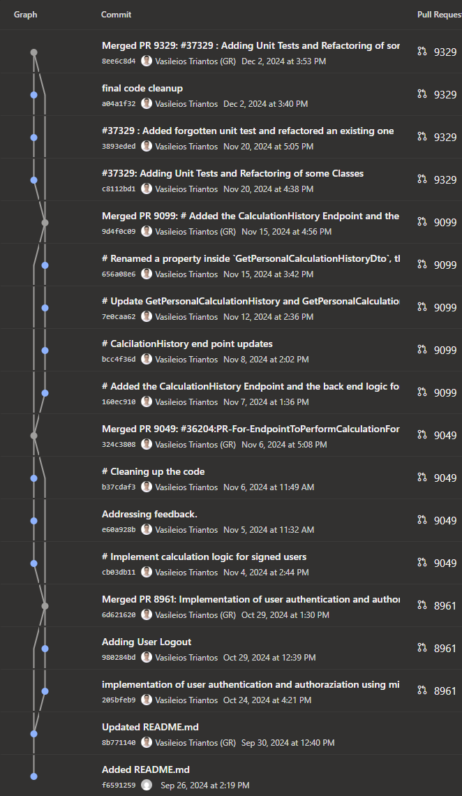

Title for accessibility
Εικονοποιόντας το Git
PwC

Slide 15
IDEs
5

Slide 16
IDEs
Τι είναι οι IDE;
Ένα IDE (Ολοκληρωμένο Περιβάλλον Ανάπτυξης) είναι μια ενιαία εφαρμογή που συνδυάζει βασικά εργαλεία ανάπτυξης λογισμικού.
Κάποια από τα βασικά μέρη ενός IDE είναι:
επεξεργασία κώδικα (IntelliSense)
Build tooling
debugger
test runner
package manager
source control
Παραδείγματα: Visual Studio, VS Code (με extensions), JetBrains Rider, Eclipse, Xcode.

Slide 17
Coding
6

Slide 18
Thank you
© 2025 PwC. All rights reserved. PwC refers to the PwC network and/or one or more of its member firms, each of which is a separate legal entity. Please see www.pwc.com/structure for further details.

